Slide 1

BÀI THUYẾT TRÌNH HỌC THUẬT • TRÍ TUỆ NHÂN TẠO & HỌC TĂNG CƯỜNG
MARKOV DECISION PROCESSES
(MDP) — Khung Toán Học Nền Tảng Cho Ra Quyết Định Tuần Tự & Reinforcement Learning
◆ Bộ 5 thành phần (S, A, P, R, γ)
◆ Hệ phương trình Bellman
◆ Quy hoạch động & Model-Free RL
THÔNG TIN THỰC HIỆN BÁO CÁO
Người trình bày:
[Họ và tên]
Đơn vị / Môn học:
[Khoa / Viện / Tên môn học]
Chủ đề chuyên sâu:
Markov Decision Processes & Bellman Dynamic Programming
Lĩnh vực nghiên cứu:
Artificial Intelligence • Reinforcement Learning
Notes:
Kính chào thầy cô và các bạn. Trong lĩnh vực trí tuệ nhân tạo, đặc biệt là Học tăng cường (Reinforcement Learning), làm thế nào để một cỗ máy tự học cách đưa ra chuỗi quyết định tối ưu trong một môi trường đầy biến động? Câu trả lời bắt đầu từ một nền tảng toán học kinh điển: Markov Decision Processes (MDP). Hôm nay, chúng ta sẽ cùng đi qua toàn diện từ lý thuyết toán học nền tảng, hệ phương trình Bellman, các thuật toán quy hoạch động, cho đến các ví dụ ứng dụng thực tiễn của MDP.

Slide 2
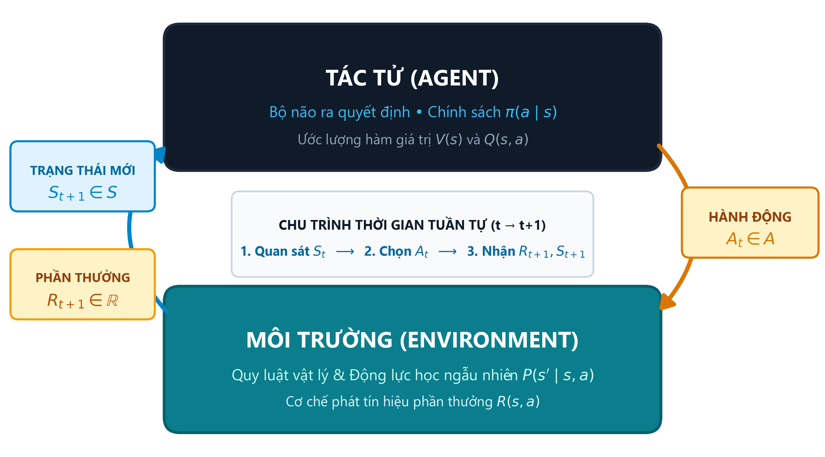
BỐI CẢNH & ĐỘNG LỰC
Ra Quyết Định Tuần Tự & Vòng Lặp Agent – Environment
Từ các quyết định độc lập (Supervised Learning) đến chuỗi quyết định định hình tương lai
ĐẶC TRƯNG RA QUYẾT ĐỊNH TUẦN TỰ
SƠ ĐỒ TƯƠNG TÁC AGENT – ENVIRONMENT
• Hậu quả kéo dài: Quyết định hiện tại không chỉ đem lại phần thưởng ngay lập tức, mà còn trực tiếp định hình toàn bộ trạng thái trong tương lai.
• Đánh đổi chiến lược: Giằng co giữa Phần thưởng tức thì (Immediate Reward) và Mục tiêu lâu dài (Delayed Reward).
• Tích lũy sai số: Một quyết định sai lầm ở hiện tại có thể dẫn tới thất bại sau hàng chục bước nữa.
SO SÁNH: HỌC CÓ GIÁM SÁT VS RA QUYẾT ĐỊNH TUẦN TỰ
✔ Supervised Learning: Các mẫu dữ liệu độc lập (i.i.d.). Dự đoán bước này không ảnh hưởng đến dữ liệu bước sau.
✔ Sequential Decision (MDP): Hành động làm thay đổi môi trường. Dữ liệu là chuỗi quỹ đạo động phụ thuộc lẫn nhau.
✔ Thách thức chính: Cân bằng giữa Khám phá (Exploration) những hành động mới và Khai thác (Exploitation) kiến thức đã biết.
Chu trình khép kín: Tại thời điểm t, Tác tử quan sát St, thực thi At. Môi trường chuyển sang St+1 và phản hồi Rt+1.
MARKOV DECISION PROCESSES (MDP) • AI & REINFORCEMENT LEARNING
02 / 12
Notes:
Khác với bài toán học có giám sát khi mỗi dự đoán là độc lập, trong bài toán ra quyết định tuần tự, một nước đi sai lầm ở hiện tại có thể dẫn đến thất bại sau hàng chục bước nữa. Agent luôn tương tác lặp đi lặp lại với môi trường qua bộ ba: Quan sát trạng thái, Chọn hành động, và Nhận phần thưởng phản hồi.

Slide 3
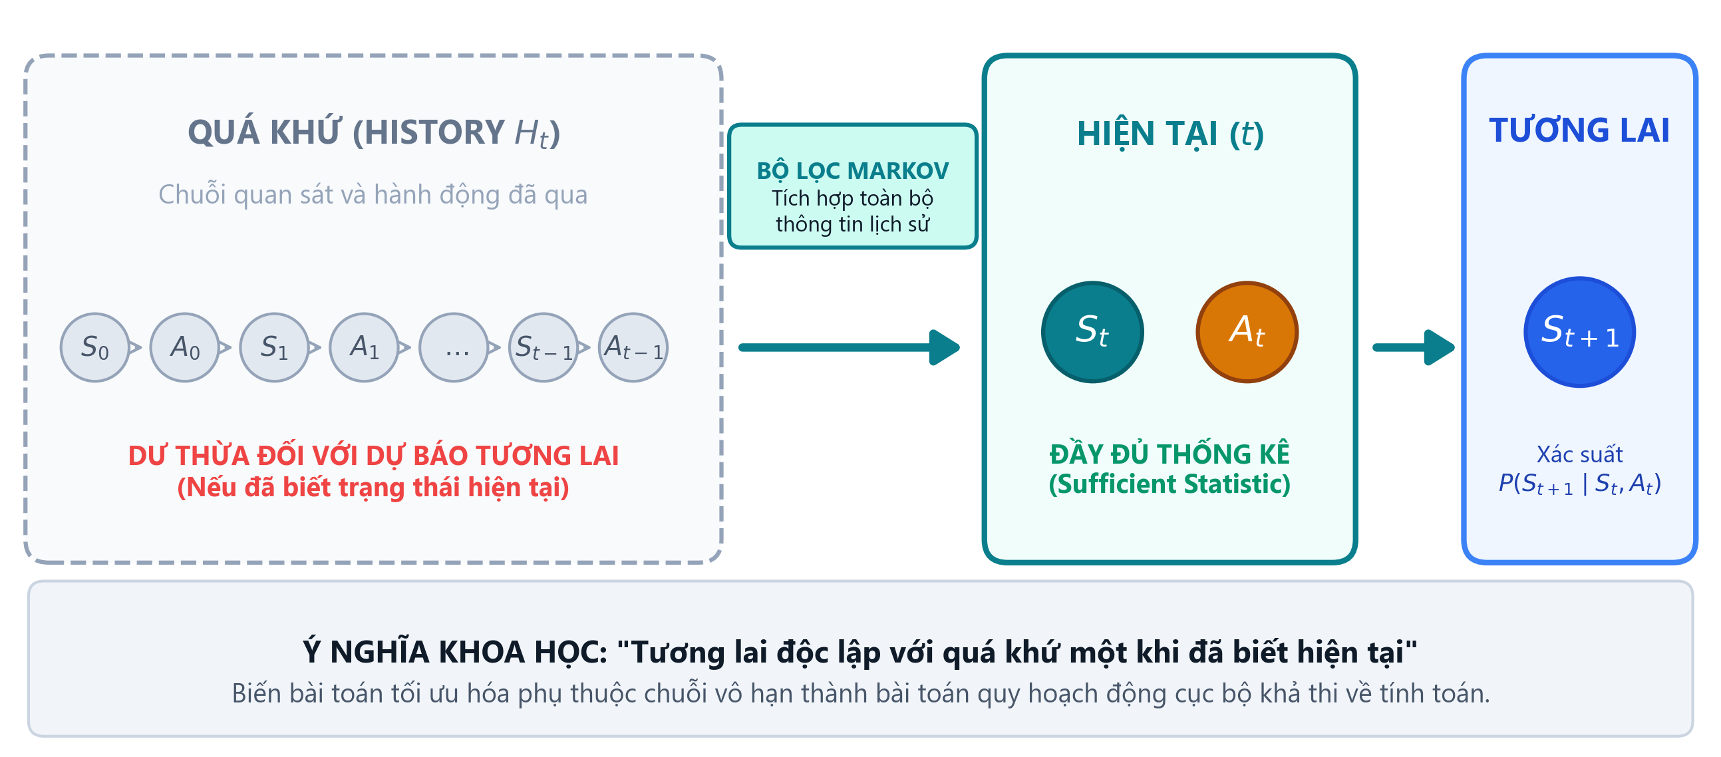
TIỀN ĐỀ NỀN TẢNG
Tính Chất Markov: "Tương Lai Độc Lập Với Quá Khứ Khi Biết Hiện Tại"
Giảm độ phức tạp từ toàn bộ chuỗi lịch sử vô tận về một trạng thái hiện tại duy nhất
BẢN CHẤT TRIẾT LÝ
ĐỘT PHÁ TÍNH TOÁN
VÍ DỤ BÀN CỜ VUA
Trạng thái hiện tại St đã tích hợp và tóm tắt đầy đủ mọi thông tin lịch sử cần thiết. Quá khứ không cung cấp thêm bất kỳ giá trị dự báo nào.
Loại bỏ yêu cầu lưu trữ chuỗi lịch sử quá khứ dài vô hạn. Giúp bài toán tối ưu hóa chuyển thành quy hoạch động cục bộ khả thi trên máy tính.
Để chọn nước đi tối ưu, bạn chỉ cần nhìn thế cờ hiện tại trên bàn cờ lúc này, không cần quan tâm quân mã đã nhảy qua những ô nào ở 10 nước trước.
MARKOV DECISION PROCESSES (MDP) • AI & REINFORCEMENT LEARNING
03 / 12
Notes:
Trọng tâm của toàn bộ lý thuyết là Tính chất Markov. Nó phát biểu rằng: nếu bạn đã biết trạng thái hiện tại, toàn bộ quá khứ trước đó trở nên dư thừa để dự đoán tương lai. Ví dụ trong cờ vua, bạn chỉ cần nhìn cách bố trí các quân cờ trên bàn lúc này để quyết định nước đi tiếp theo, chứ không cần quan tâm quân mã đã nhảy qua những ô nào ở 10 nước đi trước.

Slide 4

MÔ HÌNH HÓA TOÁN HỌC
Bộ 5 Thành Phần Cốt Lõi Định Nghĩa Không Gian MDP (S, A, P, R, γ)
Khung toán học hoàn chỉnh mô tả thế giới tương tác giữa tác tử và môi trường
S
State Space (Không gian trạng thái)
A
Action Space (Không gian hành động)
P
Transition Probability (Xác suất chuyển)
s ∈ S
a ∈ A (hoặc A(s))
P(s' | s, a) = P(St+1 = s' | St = s, At = a)
Tập hợp tất cả các trạng thái hợp lệ mà môi trường có thể có. Chứa đựng bức tranh đầy đủ về tình trạng hệ thống tại thời điểm t.
Tập hợp mọi quyết định tác tử có thể thực thi. Là phương thức duy nhất để tác tử tác động và thay đổi trạng thái của môi trường.
Mô tả động lực học môi trường: Xác suất chuyển sang s' khi chọn a tại s. Thể hiện tính chất ngẫu nhiên (stochastic) của thế giới thực.
R
Reward Function (Hàm phần thưởng phản hồi)
Discount Factor (Hệ số chiết khấu tương lai)
R(s, a) = E[ Rt+1 | St = s, At = a ]
γ ∈ [0, 1) — Tỷ số suy giảm giá trị theo thời gian
Tín hiệu phản hồi số vô hướng tức thì từ môi trường. Định nghĩa chuẩn xác mục tiêu của bài toán: Tác tử học mọi hành vi chỉ thông qua việc tối đa hóa phần thưởng nhận được.
Điều phối tầm nhìn ngắn hạn hay dài hạn. Hệ số γ < 1 vừa đảm bảo tổng lợi nhuận vô hạn luôn hội tụ toán học, vừa phản ánh quy luật kinh tế: "Phần thưởng nhận ngay có giá hơn nhận sau này".
MARKOV DECISION PROCESSES (MDP) • AI & REINFORCEMENT LEARNING
04 / 12
Notes:
Một bài toán MDP hoàn chỉnh được xác định chặt chẽ bởi bộ 5 thành phần này. Lưu ý đặc biệt ở xác suất chuyển trạng thái P: môi trường có thể mang tính ngẫu nhiên (stochastic), nghĩa là cùng thực hiện hành động a tại trạng thái s, không phải lúc nào ta cũng chuyển đến cùng một trạng thái s' với xác suất 100%.

Slide 5

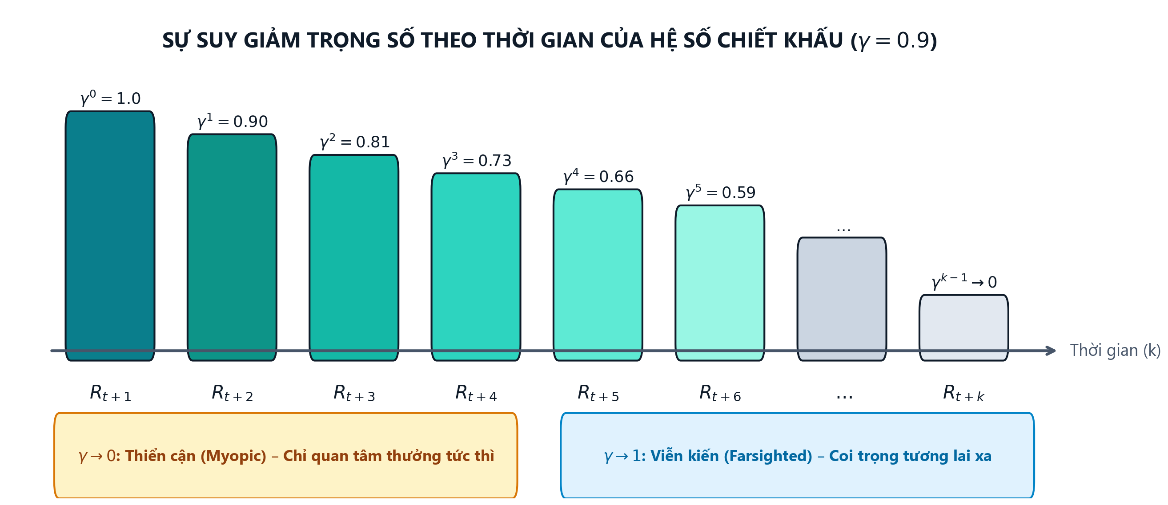
MỤC TIÊU TỐI THƯỢNG
Chính Sách Hành Động (π) & Lợi Nhuận Tích Lũy Có Chiết Khấu (Gt)
Cách tác tử lựa chọn hành vi và thước đo chuẩn tắc định lượng thành công dài hạn
CHÍNH SÁCH HÀNH ĐỘNG: π(a | s)
LỢI NHUẬN TÍCH LŨY CÓ CHIẾT KHẤU (Gt)
Chính sách π là bộ quy tắc chỉ đạo tác tử lựa chọn hành động tại từng trạng thái cụ thể của môi trường:
1. Chính Sách Xác Suất (Stochastic Policy)
π(a | s) = P(At = a | St = s)
Phân phối xác suất chọn hành động a tại trạng thái s. Rất hữu ích cho tác tử thực hiện khám phá (exploration) các chiến lược mới.
2. Chính Sách Đơn Định (Deterministic Policy)
a = π(s)
Ánh xạ trực tiếp mỗi trạng thái sang một hành động duy nhất dứt khoát. Thường là kết quả của chính sách tối ưu sau khi học xong.
MỤC TIÊU TỐI THƯỢNG CỦA MDP
• γ → 0 (Thiển cận): Tác tử chỉ tối đa hóa phần thưởng ngay bước kế tiếp, bỏ qua cơ hội lớn dài hạn.
• γ → 1 (Viễn kiến): Tác tử đánh giá cao phần thưởng tương lai xa, chấp nhận hy sinh trước mắt.
• Tính hội tụ toán học: Với γ < 1 và phần thưởng hữu hạn R ≤ R_max, chuỗi tổng luôn bị chặn trên: Gt ≤ R_max / (1 - γ).
Tìm chính sách tối ưu π* để tối đa hóa kỳ vọng lợi nhuận tích lũy Gt từ mọi trạng thái khởi đầu:
π* = arg max_π E_π [ Gt | S0 = s ]
MARKOV DECISION PROCESSES (MDP) • AI & REINFORCEMENT LEARNING
05 / 12
Notes:
Mục tiêu của Agent không phải là ăn điểm nhiều nhất ở bước kế tiếp, mà là tối đa hóa tổng lợi nhuận tích lũy G_t. Hệ số gamma nhỏ hơn 1 vừa phản ánh tư duy kinh tế: 'tiền nhận hôm nay có giá hơn ngày mai', vừa đóng vai trò chặn trên để chuỗi số không bị bùng nổ vô hạn.

Slide 6

THƯỚC ĐO GIÁ TRỊ
Hai Thước Đo Nền Tảng: State-Value V(s) & Action-Value Q(s, a)
Định lượng tiềm năng của vị trí hiện tại và mức độ sinh lợi của từng quyết định cụ thể
HÀM Vπ(s)
State-Value Function (Hàm giá trị trạng thái)
HÀM Qπ(s, a)
Action-Value Function (Hàm giá trị hành động)
Vπ(s) = E_π [ Gt | St = s ]
Qπ(s, a) = E_π [ Gt | St = s, At = a ]
• Bản chất: Kỳ vọng lợi nhuận tích lũy nếu tác tử xuất phát từ trạng thái s và tiếp tục hành động theo chính sách π.
• Bản chất: Kỳ vọng lợi nhuận nếu thực hiện hành động cụ thể a tại trạng thái s, sau đó mới tiếp tục tuân thủ chính sách π.
• Câu hỏi then chốt: "Trạng thái này tiềm năng đến mức nào? Vị trí hiện tại có mang lại lợi thế cho ta không?"
• Câu hỏi then chốt: "Hành động này mang lại lợi ích bao nhiêu so với các hành động khác cùng vị trí?"
• Biểu tượng học thuật: Node trạng thái tròn rỗng (○) trong cây phân rã giá trị Bellman.
• Biểu tượng học thuật: Node hành động chấm đặc (●) trong cây phân rã giá trị Bellman.
• Vai trò: Đánh giá chất lượng của chính sách hiện hành (Policy Evaluation) và làm thước đo tiềm năng trạng thái.
• Vai trò: Cực kỳ quan trọng! Là cơ sở trực tiếp để cải tiến chính sách và nền tảng thuật toán Q-Learning trong RL.
MỐI LIÊN HỆ TOÁN HỌC CỐT LÕI GIỮA HAI HÀM GIÁ TRỊ
Ý nghĩa: Giá trị của một trạng thái s bằng trung bình có trọng số của các giá trị hành động Q(s, a) tại trạng thái đó theo phân phối chính sách π(a | s).
MARKOV DECISION PROCESSES (MDP) • AI & REINFORCEMENT LEARNING
06 / 12
Notes:
Để biết mình hành động tốt hay dở, Agent cần thước đo. V(s) đo giá trị của một vị trí, còn Q(s, a) đo giá trị của một quyết định cụ thể tại vị trí đó. Hàm Q chính là chìa khóa sau này để xây dựng thuật toán Q-Learning nổi tiếng trong Reinforcement Learning.

Slide 7
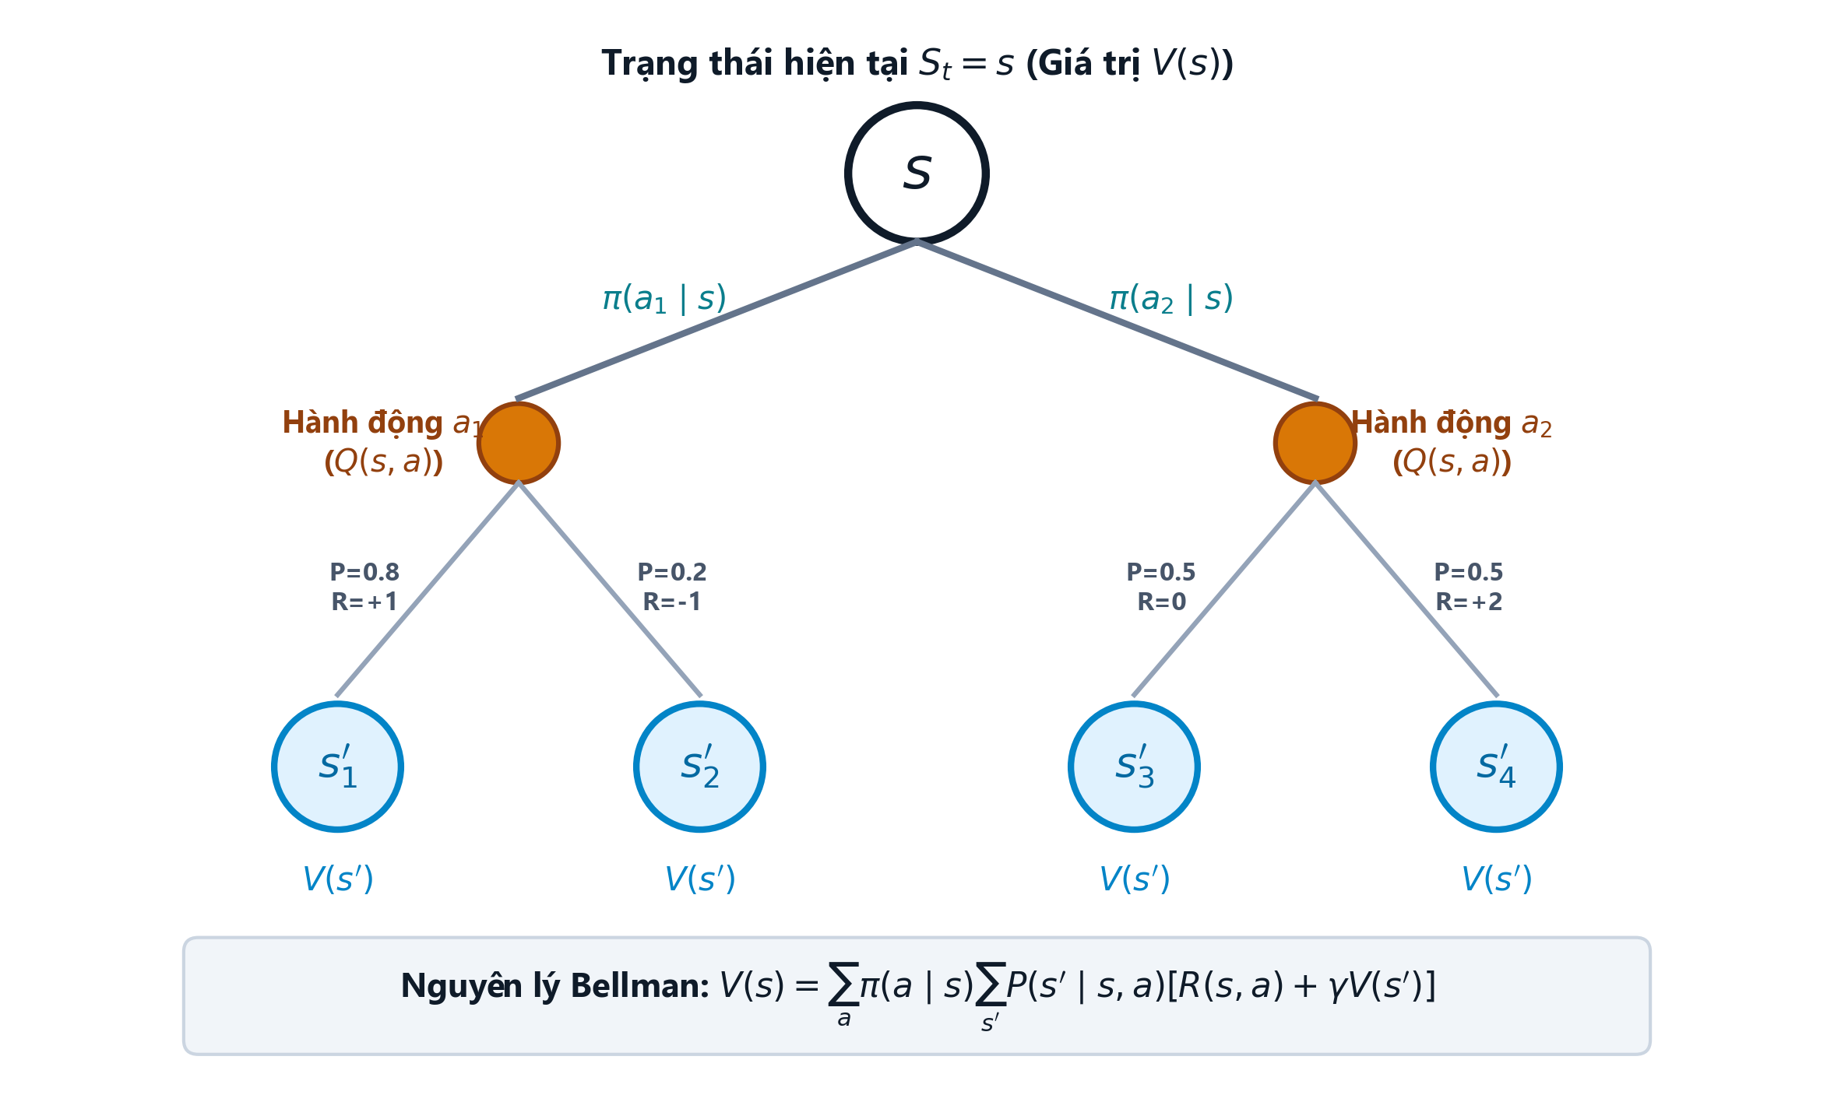



NGUYÊN LÝ ĐỘT PHÁ
Hệ Phương Trình Bellman: Trái Tim Toán Học Của MDP
Phân rã đệ quy: Giá trị hiện tại = Phần thưởng tức thì + Kỳ vọng tương lai có chiết khấu
CÂY PHÂN RÃ GIÁ TRỊ BELLMAN (BACKUP TREE)
1. PHƯƠNG TRÌNH KỲ VỌNG BELLMAN (POLICY EVALUATION)
Dùng để đánh giá giá trị trạng thái Vπ(s) của một chính sách π cho trước:
Ý nghĩa: Giá trị trạng thái s bằng trung bình theo xác suất hành động π(a|s) của tổng thưởng nhận ngay R(s, a) và giá trị chiết khấu trung bình của trạng thái tiếp theo s'.
2. PHƯƠNG TRÌNH TỐI ƯU BELLMAN (BELLMAN OPTIMALITY)
Đặc tả cặp nghiệm tối ưu V*(s) và Q*(s, a) dưới chính sách tốt nhất π*:
Nguyên lý đệ quy Bellman:
Giá trị hiện tại = Thưởng tức thì R(s, a) + γ × Kỳ vọng tương lai E[V(s')]
Ý nghĩa: Thay phép lấy trung bình có trọng số bằng toán tử max_a để chọn hành động hoàn hảo nhất. Là nền tảng chứng minh tính hội tụ của Quy hoạch động và Q-Learning.
MARKOV DECISION PROCESSES (MDP) • AI & REINFORCEMENT LEARNING
07 / 12
Notes:
Phương trình Bellman là phát minh nền tảng của Richard Bellman. Nó biến một bài toán tính tổng chuỗi vô hạn thành một hệ phương trình đệ quy đơn giản. Nhờ tính chất đệ quy này, chúng ta có thể áp dụng Quy hoạch động (Dynamic Programming) để giải quyết triệt để bài toán tìm chính sách tối ưu.

Slide 8


THUẬT TOÁN TÍNH TOÁN
Giải Quyết MDP: Policy Iteration vs Value Iteration
Model-based Planning khi đã biết trước toàn bộ mô hình môi trường (P, R)
ĐIỀU KIỆN TIÊN QUYẾT: MODEL-BASED PLANNING
Cả hai thuật toán đều yêu cầu tác tử đã biết trước hoàn toàn ma trận xác suất chuyển trạng thái P(s' | s, a) và hàm phần thưởng R(s, a). Khi đó, bài toán chuyển thành bài toán lập kế hoạch (Planning) giải tích thuần túy.
1. POLICY ITERATION (LẶP CHÍNH SÁCH)
2. VALUE ITERATION (LẶP GIÁ TRỊ)
Luân phiên lặp qua hai pha rõ rệt cho đến khi chính sách không đổi:
Cập nhật trực tiếp toán tử Bellman tối ưu sau từng bước đơn lẻ:
Pha 1: Policy Evaluation (Đánh giá chính sách)
Toán tử cập nhật Bellman Optimality Backup
Tính toán giá trị chính xác V^{π_k}(s) của chính sách hiện tại bằng cách giải hệ phương trình Bellman tuyến tính hoặc lặp cập nhật cho đến khi hội tụ hoàn toàn.
Không cần chờ giải chính sách; cập nhật đồng loạt mảng giá trị sau mỗi bước lặp.
Pha 2: Policy Improvement (Cải tiến chính sách tham lam)
Điều kiện dừng & Trích xuất nghiệm tối ưu
Dừng lặp khi sai số cực đại: || V_{k+1} - V_k ||_∞ < ε.
Sau đó, trích xuất chính sách tối ưu π*(s) một lần duy nhất bằng phép arg max.
Dừng lặp khi π_{k+1}(s) = π_k(s) với mọi trạng thái s.
★ Đặc điểm: Số vòng lặp lớn rất ít (hội tụ nhanh theo số lần đổi chính sách), nhưng mỗi vòng tính V^{π_k} rất nặng về chi phí tính toán.
★ Đặc điểm: Cần nhiều vòng lặp nhỏ hơn, nhưng tính toán từng bước cực kỳ nhanh và triển khai thuật toán đơn giản hơn rất nhiều.
MARKOV DECISION PROCESSES (MDP) • AI & REINFORCEMENT LEARNING
08 / 12
Notes:
Khi chúng ta có bản đồ hoàn chỉnh của thế giới trong tay, tức là biết trước ma trận P và hàm thưởng R, ta dùng Quy hoạch động. Policy Iteration đi luân phiên: chấm điểm chiến lược cũ rồi nâng cấp chiến lược mới. Trong khi đó, Value Iteration cập nhật trực tiếp bảng điểm trạng thái qua phương trình tối ưu Bellman cho đến khi các con số hội tụ.

Slide 9
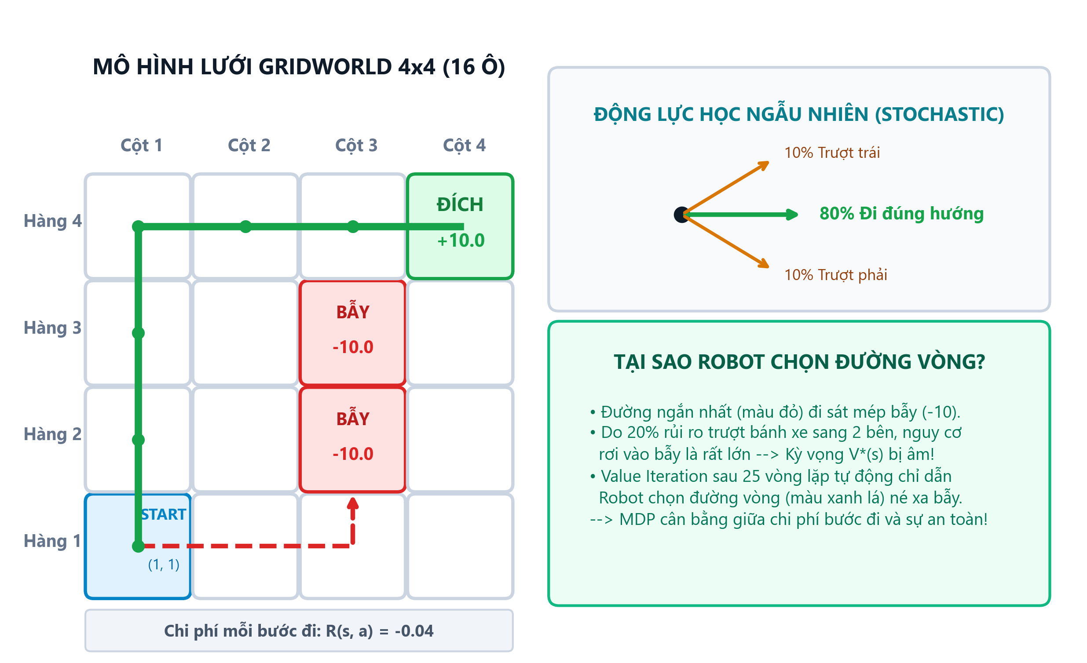
CASE STUDY THỰC NGHIỆM 1
Minh Họa 1: Quy Hoạch Động Trên Môi Trường Gridworld 4x4
Tác động của động lực ngẫu nhiên: Tại sao thuật toán chọn đường vòng an toàn?
THIẾT LẬP BÀI TOÁN GRIDWORLD 4x4
• Không gian trạng thái S: 16 ô lưới tọa độ (i, j) với i, j ∈ {1, 2, 3, 4}.
• Không gian hành động A: {Lên, Xuống, Trái, Phải}.
• Động lực ngẫu nhiên: 80% đi đúng hướng; 10% trượt sang trái; 10% trượt sang phải.
• Hàm phần thưởng R: Về đích (+10.0), Rơi vào ô bẫy (-10.0), Mỗi bước di chuyển (-0.04 để tìm đường ngắn nhất).
KẾT QUẢ TỪ THUẬT TOÁN VALUE ITERATION
✔ Tốc độ hội tụ: Sau khoảng 25 vòng lặp, toàn bộ mảng giá trị V*(s) đạt độ hội tụ.
✔ Hành vi tối ưu thông minh: Chính sách π* tự động chỉ dẫn Robot tránh xa ô bẫy một khoảng an toàn (đi men theo mép trên) thay vì mạo hiểm đi sát mép bẫy.
✔ Bản chất toán học: Do có 20% rủi ro bị trượt, kỳ vọng lợi nhuận của đường đi sát bẫy là số âm! Toán học MDP tự động cân bằng giữa chi phí và độ an toàn.
MARKOV DECISION PROCESSES (MDP) • AI & REINFORCEMENT LEARNING
09 / 12
Notes:
Đây là ví dụ trực quan về Gridworld. Hãy chú ý: nếu môi trường là đơn định, robot sẽ chọn đường ngắn nhất sát mép bẫy. Nhưng vì môi trường có tính stochastic (20% trượt bánh xe), thuật toán MDP tính toán ra rằng đi vòng đường xa hơn một chút sẽ mang lại kỳ vọng an toàn và điểm số cao hơn. Đó chính là sự thông minh mà toán học MDP mang lại.

Slide 10

MỞ RỘNG THỰC TẾ
Từ Lý Thuyết MDP Sang Thực Tế: Học Tăng Cường (Model-Free RL)
Khi ma trận xác suất P và hàm thưởng R không thể biết trước trong thế giới thực
LÝ THUYẾT MDP (MODEL-BASED PLANNING)
THỰC TẾ & HỌC TĂNG CƯỜNG (MODEL-FREE RL)
• Đã biết trước toàn bộ ma trận P(s'|s, a) và hàm R(s, a).
• Tác tử chỉ cần tính toán giải tích quy hoạch trong bộ nhớ.
• Áp dụng khi môi trường nhỏ, quy luật vật lý rõ ràng.
• Không thể biết trước ma trận P và hàm thưởng R trong đời thực.
• Tác tử phải tương tác trực tiếp qua Thử - Sai (Trial-and-Error).
• Thu thập chuỗi kinh nghiệm mẫu (s, a, r, s') để xấp xỉ kỳ vọng.
MONTE CARLO (MC)
TEMPORAL DIFFERENCE & Q-LEARNING
DEEP REINFORCEMENT LEARNING
Học từ các ván chơi hoàn chỉnh (Episodes)
Học ngay sau từng bước đi đơn lẻ
Xấp xỉ hàm giá trị bằng Deep Neural Networks
Cập nhật giá trị V(s) hoặc Q(s, a) sau khi hoàn thành toàn bộ một episode. Ước lượng kỳ vọng bằng trung bình mẫu thực tế của tổng lợi nhuận Gt thu được.
✔ Đơn giản, không phụ thuộc giả định mô hình.
✖ Phải đợi hết ván mới cập nhật; phương sai mẫu cao.
Cập nhật giá trị ngay lập tức sau mỗi bước chuyển (s, a, r, s') bằng nguyên lý Bootstrapping (dùng ước lượng để cập nhật ước lượng):
Khi không gian trạng thái S mang tính liên tục hoặc bùng nổ tổ hợp cực lớn (cờ vây 10^{170}, xe tự lái, cảm biến thị giác camera).
Dùng mạng nơ-ron sâu (DQN, PPO, Actor-Critic) để xấp xỉ Q(s, a; θ) hoặc chính sách π(a | s; θ), biến lý thuyết MDP thành các kỳ tích AI đỉnh cao trong thực tế.
✔ Hội tụ chắc chắn về Q*(s, a) tối ưu mà không cần bất kỳ thông tin nào về mô hình môi trường P và R.
MARKOV DECISION PROCESSES (MDP) • AI & REINFORCEMENT LEARNING
10 / 12
Notes:
Thế giới thực không cho sẵn ma trận xác suất P. Khi bạn lái xe ô tô, bạn không thể có bảng xác suất chi tiết từng hạt mưa hay chuyển động của người đi bộ. Lúc này, MDP đóng vai trò là kim chỉ nam lý thuyết, còn Học tăng cường (RL) là phương tiện thực thi: Agent tự lái thử, va chạm, nhận điểm phạt, và qua hàng triệu lần thử-sai sẽ xấp xỉ được nghiệm tối ưu của phương trình Bellman.

Slide 11
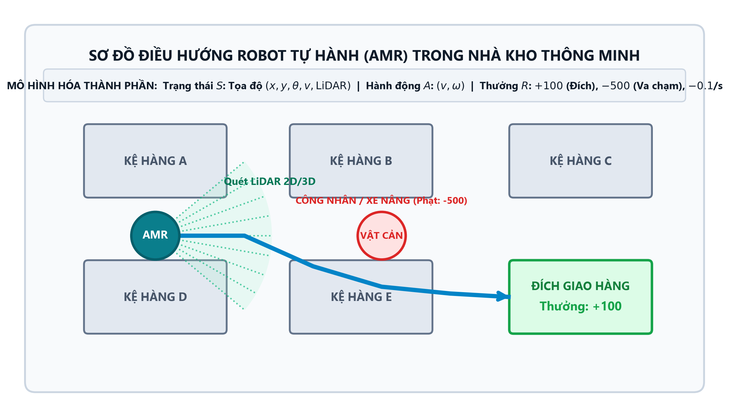
CASE STUDY THỰC NGHIỆM 2
Minh Họa 2: Điều Hướng Robot Tự Hành (AMR) Trong Nhà Kho Thông Minh
Chuyển hóa bài toán cơ điện tử phức tạp thành bài toán MDP và huấn luyện Deep RL
MÔ HÌNH HÓA BÀI TOÁN BẰNG MDP
Trạng thái S (State Space):
Tọa độ vị trí (x, y), góc xoay hướng θ, vận tốc dài v, vận tốc góc ω, và vector dữ liệu khoảng cách quét từ cảm biến LiDAR 2D/3D (phát hiện kệ hàng và công nhân).
Hành động A (Action Space):
Tín hiệu điều khiển công suất động cơ 2 bánh: Vận tốc tịnh tiến thẳng v ∈ [0, 2.0] m/s và vận tốc góc xoay hướng ω ∈ [-1.5, +1.5] rad/s.
Hàm phần thưởng R (Reward Function):
• +100: Khi đưa kiện hàng tới đúng kệ đích thành công.
• -500: Phạt cực nặng nếu va chạm với chướng ngại vật/công nhân.
• -0.1 / giây: Chi phí thời gian để tối ưu tiêu hao pin và tiến độ.
Thuật toán triển khai:
Sử dụng thuật toán Deep RL tiên tiến như Proximal Policy Optimization (PPO) hoặc Soft Actor-Critic (SAC). Robot tự học phản xạ né vật cản động mà không cần lập bản đồ tĩnh.
MARKOV DECISION PROCESSES (MDP) • AI & REINFORCEMENT LEARNING
11 / 12
Notes:
Đây là ứng dụng thực tế rõ ràng nhất: Robot tự hành trong kho Amazon hoặc nhà máy sản xuất. Bằng cách thiết lập hàm thưởng thông minh, phạt nặng va chạm và trừ điểm nhẹ theo thời gian, robot thông qua các thuật toán RL dựa trên nền tảng MDP sẽ tự hình thành phản xạ né người đi bộ, tự biết chọn làn đường thông thoáng để giao kiện hàng nhanh nhất.

Slide 12
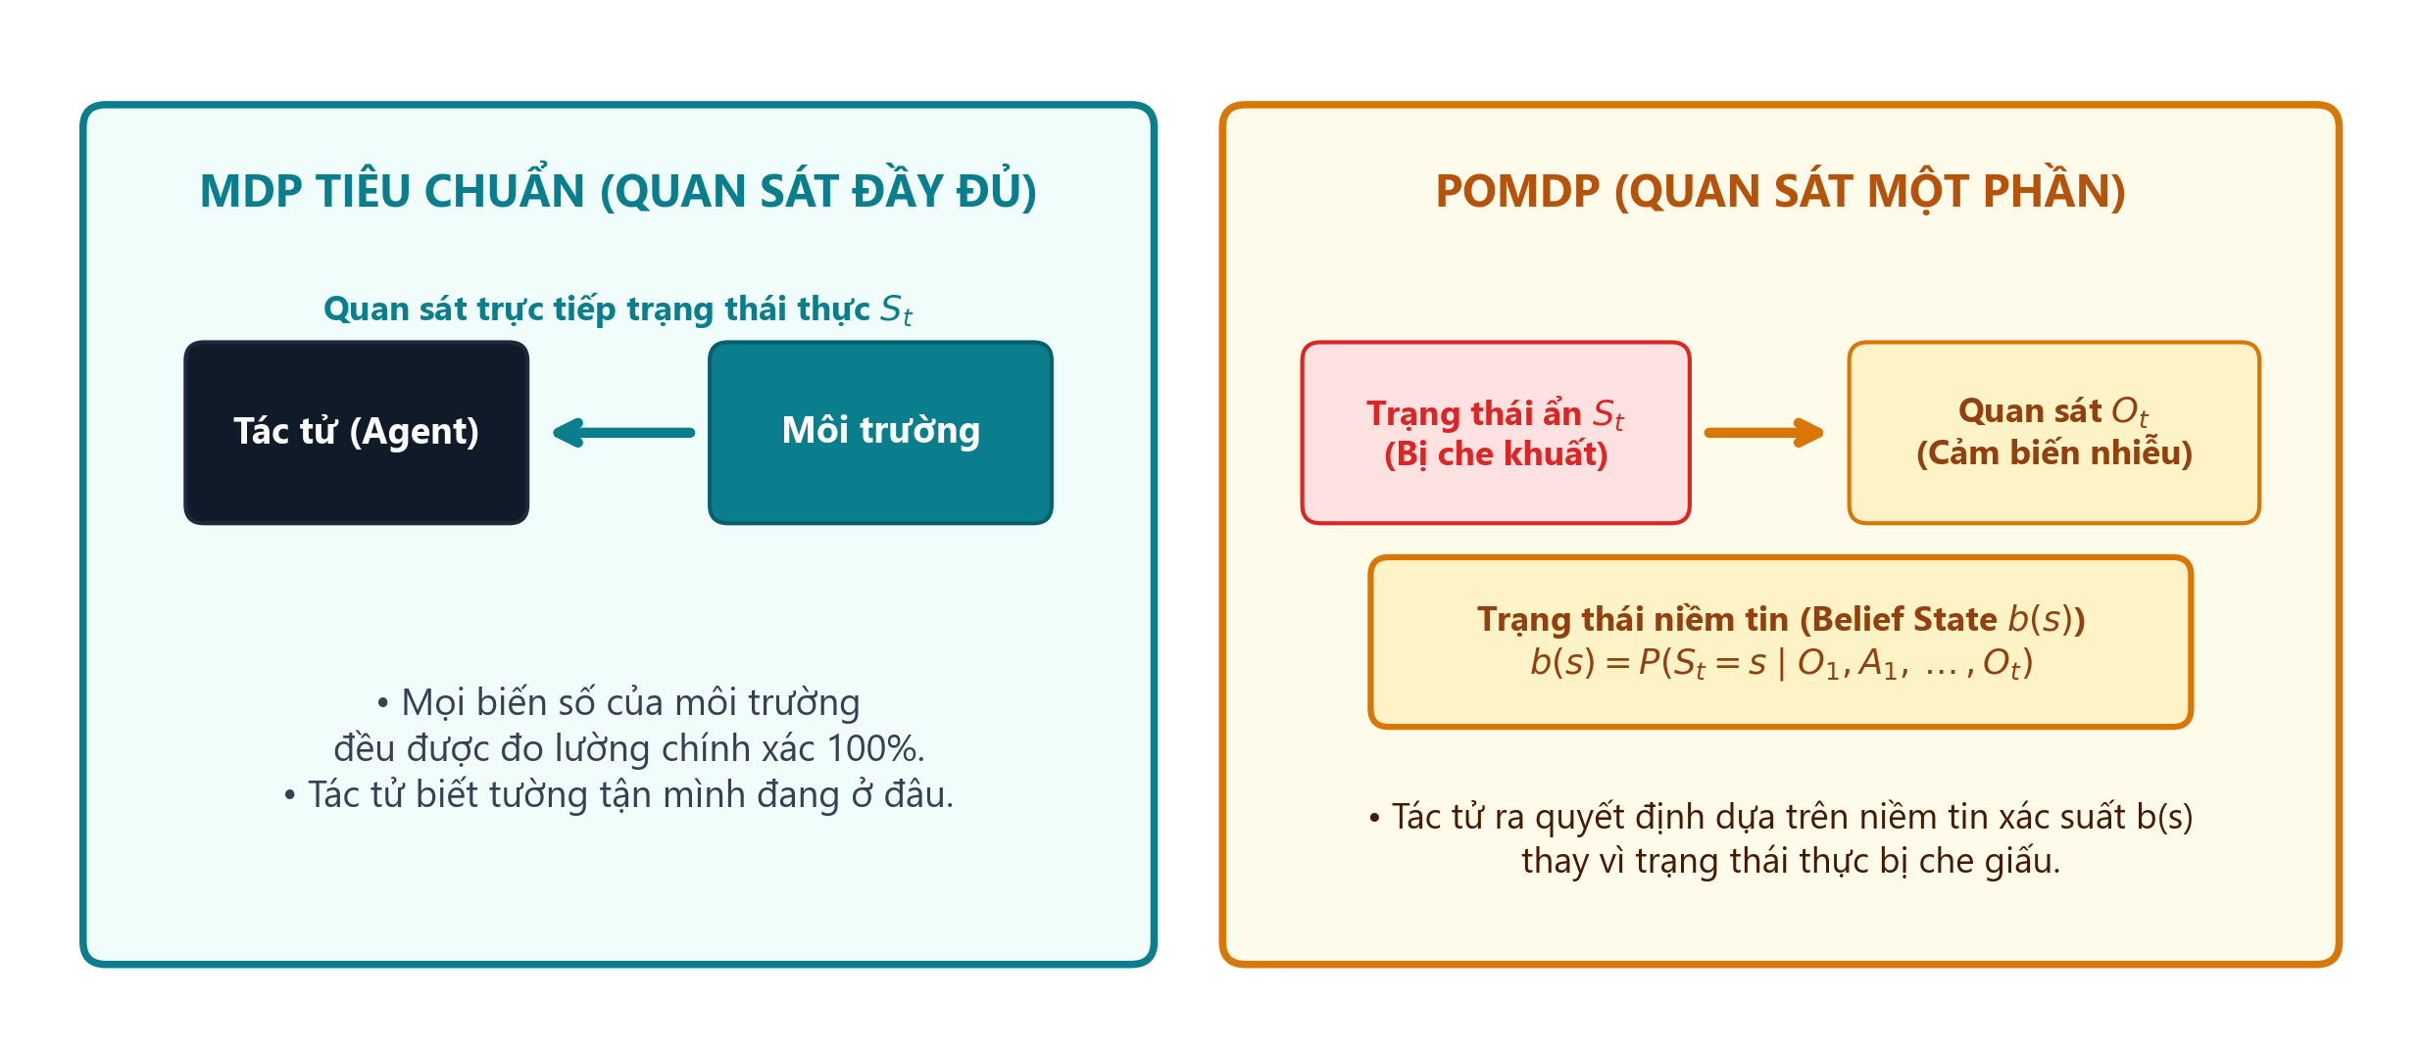
TỔNG KẾT & PHÁT TRIỂN
Tổng Kết Lý Thuyết, Mở Rộng POMDP & Thảo Luận
Nền tảng toán học bất biến cho AI hiện đại và thách thức khi quan sát thế giới bị che khuất
3 ĐÚC KẾT CỐT LÕI CỦA MARKOV DECISION PROCESS
HƯỚNG MỞ RỘNG: PARTIALLY OBSERVABLE MDP (POMDP)
1
Tính Chất Markov (Markov Property):
Tương lai độc lập với quá khứ một khi đã biết trạng thái hiện tại. Biến bài toán tối ưu hóa chuỗi dài vô hạn thành quy hoạch cục bộ khả thi.
2
Phương Trình Bellman (Bellman Equation):
Cơ chế đệ quy chia nhỏ bài toán giá trị thành phần thưởng tức thì và kỳ vọng tương lai có chiết khấu. Là "linh hồn" toán học của mọi thuật toán RL.
3
Trụ Cột Của Trí Tuệ Nhân Tạo:
Quy hoạch động (DP) giải bài toán khi đã biết trước mô hình; Học tăng cường (RL) giải bài toán khi không biết trước mô hình thông qua thử - sai.
Khi cảm biến có nhiễu và tác tử không quan sát được toàn bộ trạng thái thực St, tác tử phải duy trì Trạng thái niềm tin (Belief State b(s)) — một phân phối xác suất trên toàn bộ không gian trạng thái S.
HỎI & ĐÁP (Q&A) — XIN CHÂN THÀNH CẢM ƠN THẦY CÔ VÀ CÁC BẠN ĐÃ LẮNG NGHE!
Markov Decision Processes: Nền tảng vững chắc định hình tương lai của Trí Tuệ Nhân Tạo & Học Tăng Cường
MARKOV DECISION PROCESSES (MDP) • AI & REINFORCEMENT LEARNING
12 / 12
Notes:
Tóm lại, nếu không có khung lý thuyết Markov Decision Process và phương trình Bellman, toàn bộ lĩnh vực Học tăng cường ngày nay – từ AlphaGo đến xe tự lái – sẽ không có điểm tựa toán học để chứng minh tính hội tụ. Bước tiến tiếp theo của bài toán này trong thực tế chính là POMDP, nơi tác tử phải hành động dưới sự mù mờ của các cảm biến. Bài thuyết trình của em đến đây là kết thúc, xin mời thầy cô và các bạn đặt câu hỏi.

